Slide 1
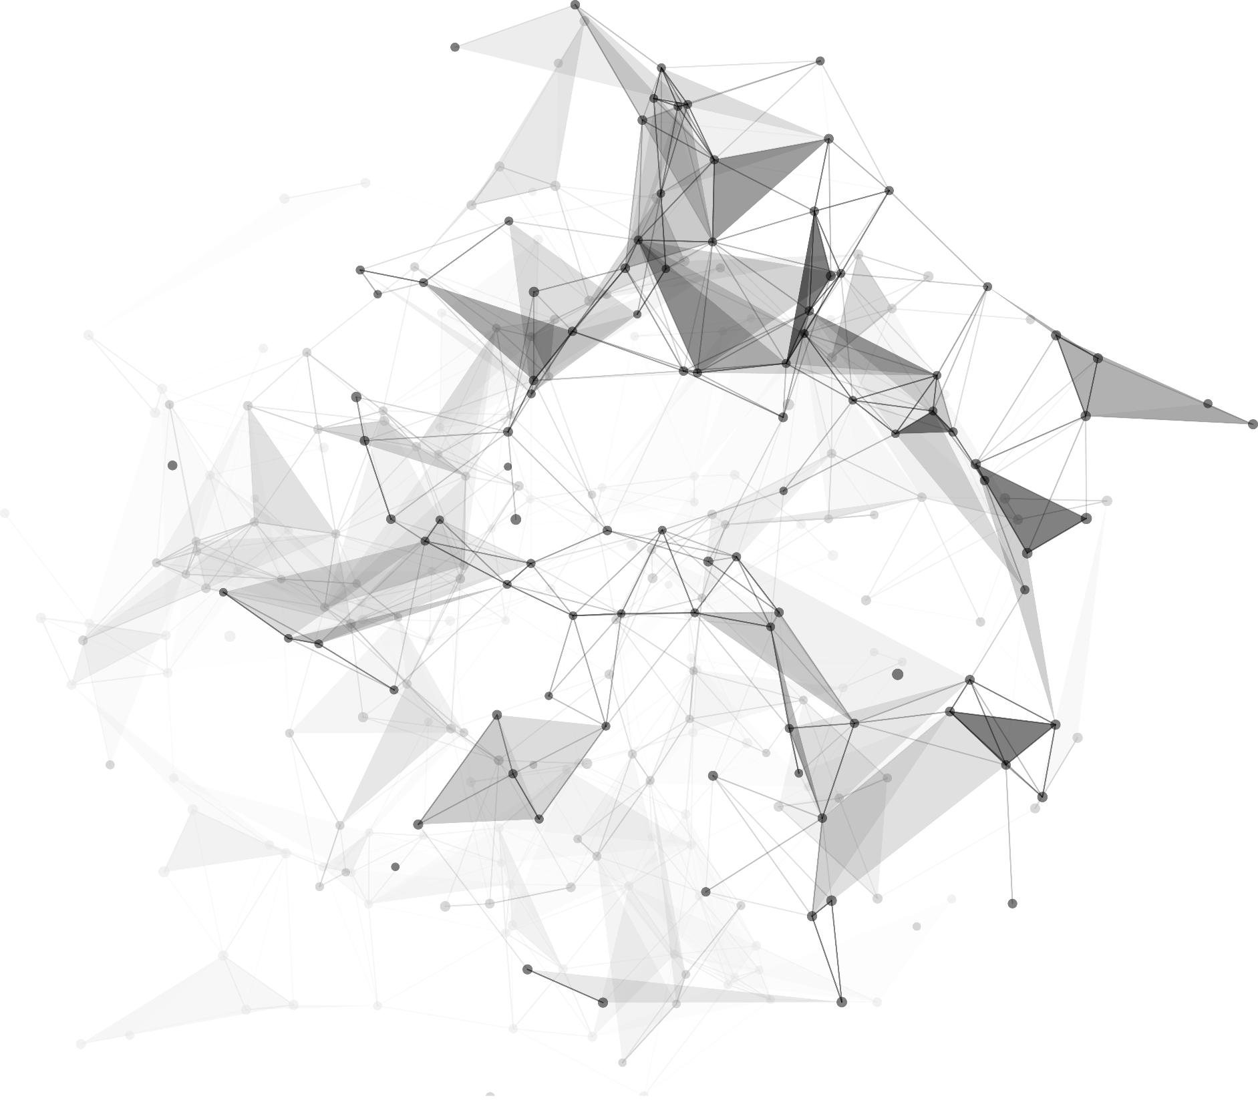
任务E：仿真实现伙伴系统
指导老师：余琛
答辩人：常凤迪

Slide 2
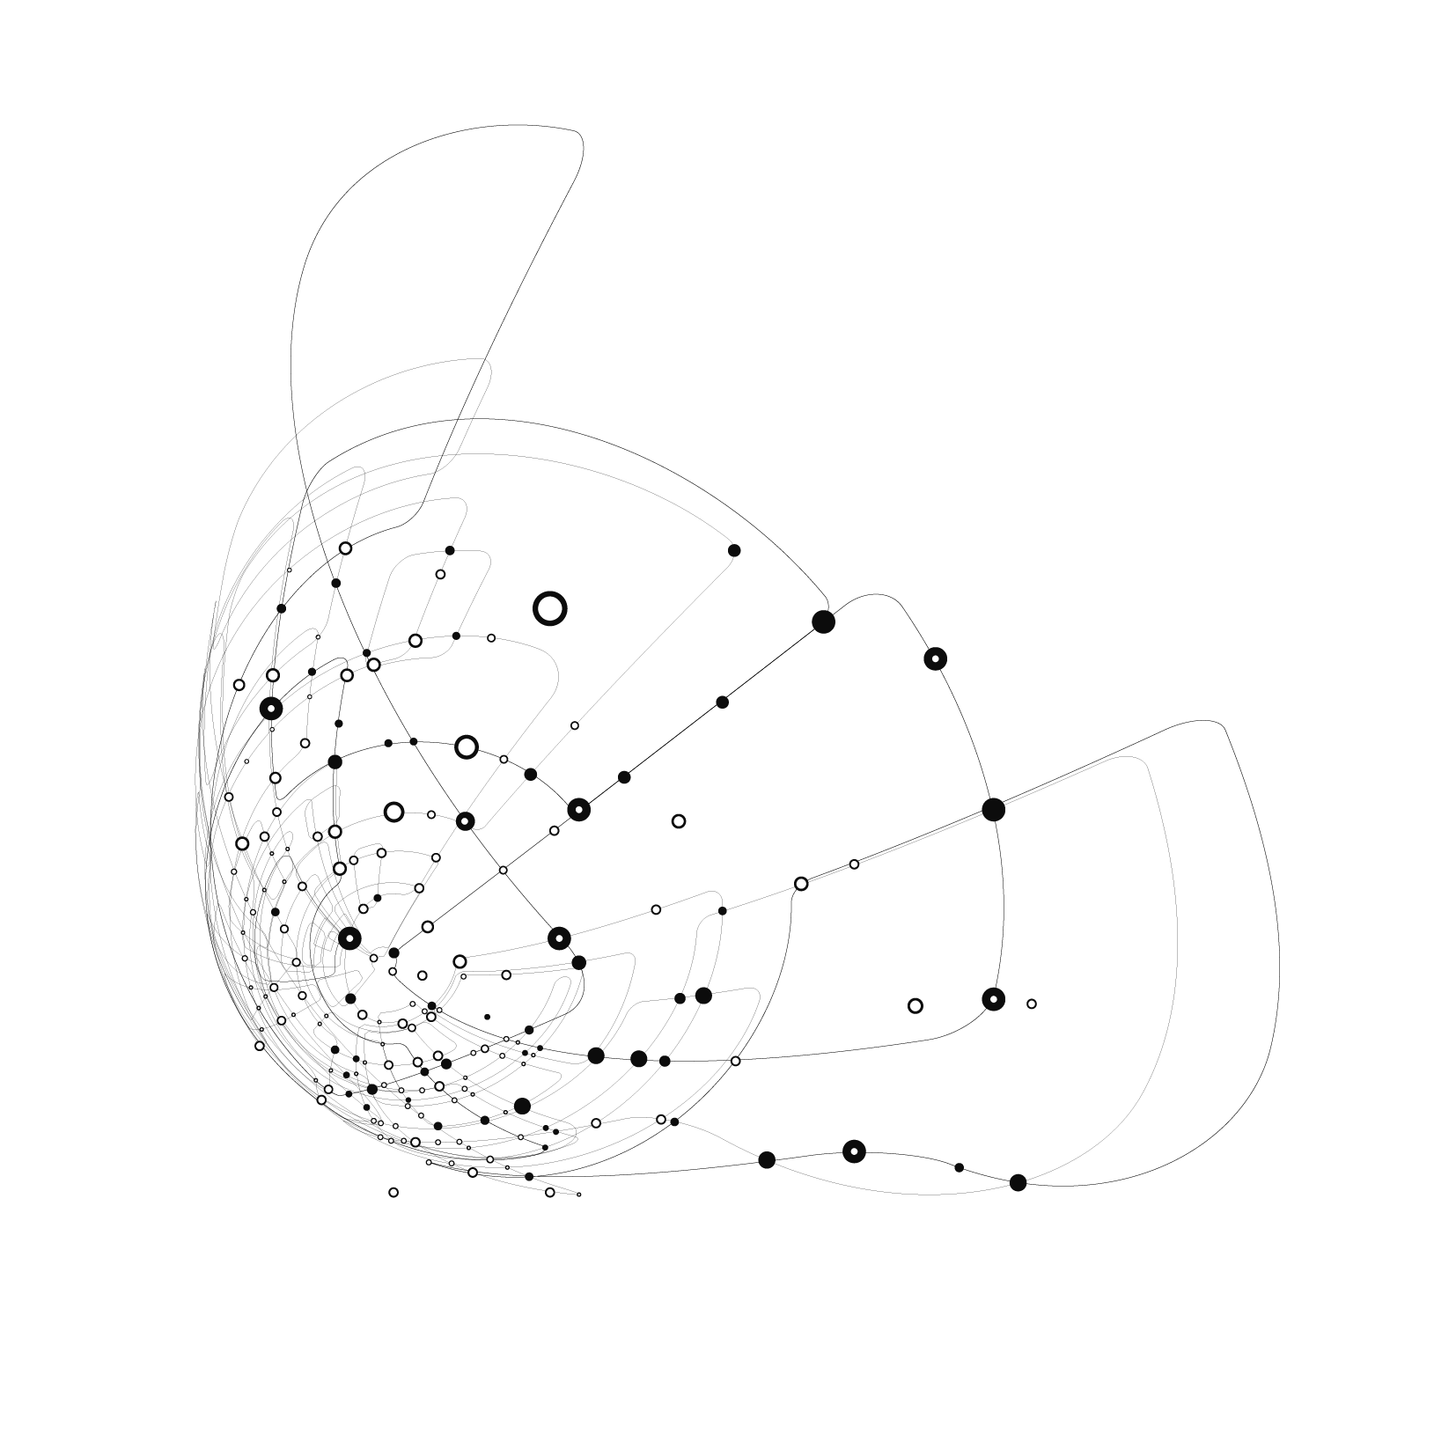
1
绪论
目录
2
伙伴系统的解释
Content
3
研究方法和思路
4
难点和应用

Slide 3
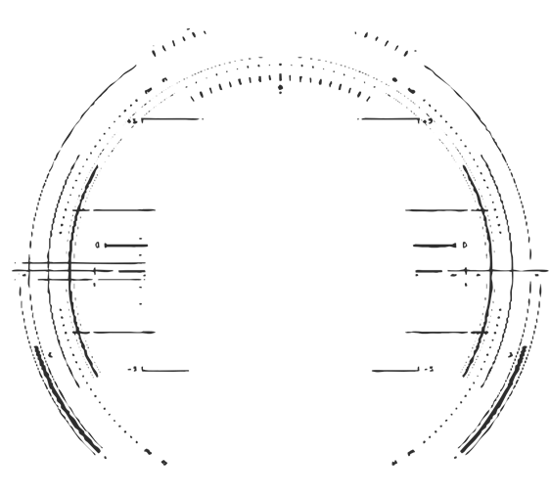
Part 1
绪论
Introduction

Slide 4
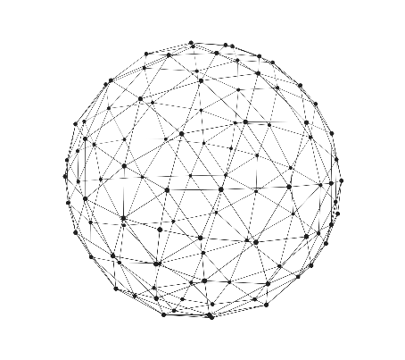
选题背景概述
选题
背景
伙伴系统是一种内存管理的分区技术，它主要为固定分区和动态分区。固定分区方案限制了活动进程的数量，内存空间利用率取决于可用分区的大小与进程大小的匹配程度；动态分区的维护比较复杂，并且会引入进行压缩的额外开销。一种折中方案就是伙伴系统。

Slide 5



配置环境
国 内
国 外
硬件环境
软件环境
1.CPU：AMD 线程撕裂者3990X
2.主板：ROG Z2E：3990X
3.内存条：芝奇 256GB(32G×8) DDR4 3600套条
4.硬盘：三星970 EVO Plus 2TB＊3
5.显卡：ROG-STRIX-O24G-RTX3090
Win 11
idea2022

Slide 6

选题整体分析
进程的内存请求
内存块的大小
我们需要模拟一系列进程对内存的请求。每个进程请求的内存大小可能不同，因此我们需要在树中寻找一个大小合适的块，并将其分配给进程。
伙伴系统将内存块分成大小相等的块，因此我们需要确定每个块的大小。可以根据实际情况选择合适的块大小。
整体
分析
进程的内存释放
内存的分配与释放顺序
我们需要考虑进程请求内存和释放内存的顺序，以及内存块的分配和释放顺序。这些顺序可能会影响内存的利用率和碎片情况。
当进程释放内存时，我们需要将该块与其伙伴块合并，并将其插入到树中适当的位置。

Slide 7
Part 2
伙伴系统的解释
Introduction

Slide 8




伙伴系统是一种连续内存分配的方法，它可以有效地减少内存碎片和合并空闲块的开销。它的基本思想是将可用的内存空间划分为大小为2的幂次方的块，每次分配或释放内存时，都尝试将相邻且大小相同的块合并或拆分，以满足内存请求或回收内存空间。
伙伴系统
当需要分配内存时，伙伴系统会根据请求的大小找到最小的满足条件的空闲块链表，如果链表中有空闲块，就直接从中摘下并分配出去。如果没有，就向上查找更大的空闲块链表，如果找到了，就将其中一个空闲块从链表中摘下，并对其进行二等分，将一半放回原来的链表，另一半继续比较和拆分，直到得到合适的可用空闲块。
伙伴系统的实现需要维护一个空闲块数组和一个已分配块数组，分别记录空闲块和已分配块的大小和起始地址2。空闲块数组有多个元素，每个元素对应一个链表，链表中存放有相同大小（2的幂次方）的空闲块。已分配块数组有一个位图，每个位对应一对伙伴块，用于标记伙伴块的使用情况。
当需要释放内存时，伙伴系统会根据释放块的大小和地址找到其在空闲块数组中对应的链表，并检查其在已分配块数组中对应的位图是否为1，如果为1，表示其有一个空闲的伙伴块，就可以将两个伙伴块合并成一个更大的空闲块，并将其插入到更高一级的链表中。然后继续检查合并后的空闲块是否有伙伴可以合并，直到不能合并或者达到最大的空闲块为止。

Slide 9
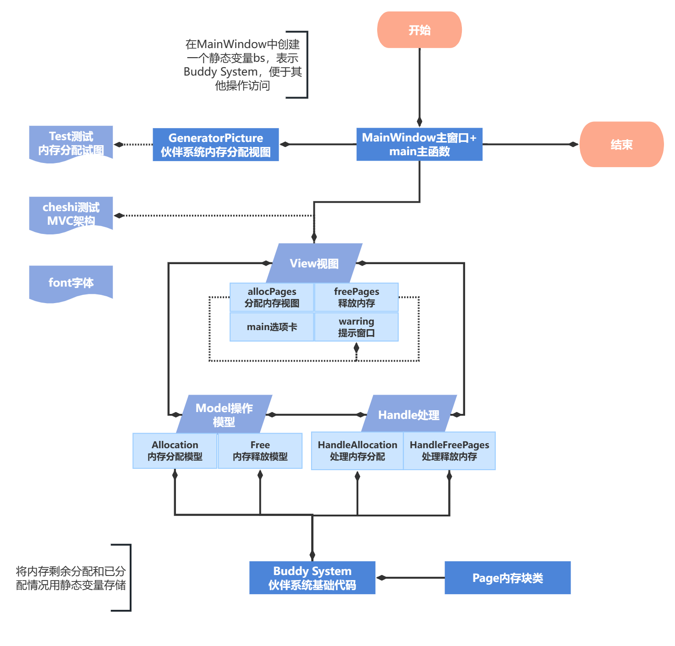


Slide 10
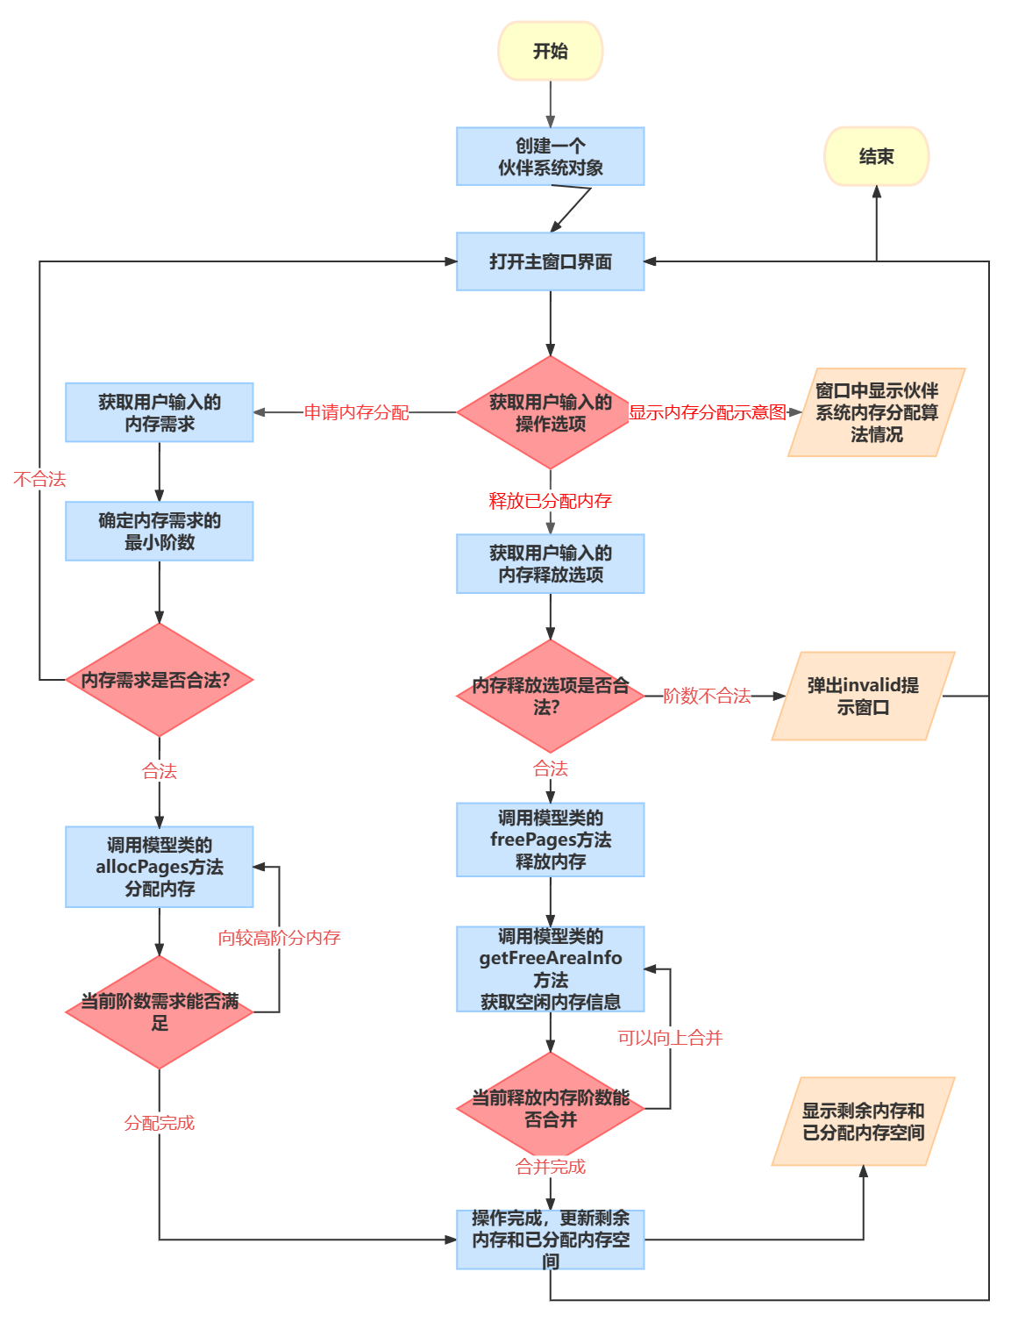


Slide 11
Part 3
研究方法
Introduction

Slide 12
方法分析
01 阅读相关的论文或书籍，了解伙伴系统的原理和背景
02 分析伙伴系统的数据结构和算法
03 实现伙伴系统的代码
04 对比伙伴系统和其它内存分配算法

Slide 13
思路分析
理解伙伴系统的基本原理和数据结构
分析伙伴系统的优缺点
探索伙伴系统的改进方法

Slide 14
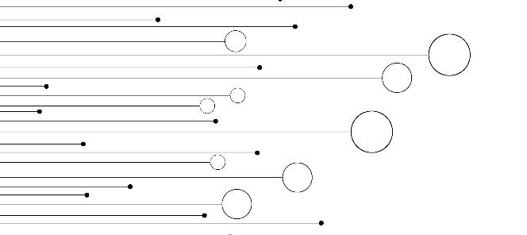
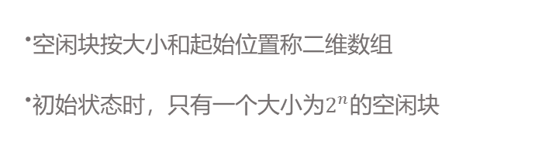

实验运行过程
数据结构
·空闲块按大小和起始位置称二维数组
·初始状态时，只有一个大小为$2^{n}$的空闲块
研究
阶段
分配过程
·由小到大在空闲块数组中找最小的可用空闲块
·如果空闲块过大，对可用空闲块进行二等分，一个放入空闲块列表，另一块继续比较，直到得到合适的可用空闲块
释放过程
·把释放的块放入空闲块数组
·合并满足合并条件的空闲块

Slide 15
Part 4
难点和应用
Introduction

Slide 16
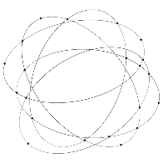

实验难点分析
如何设计合理的数据结构来表示内存块和内存池，以及如何有效地维护空闲块和已分配块数组。
实验难点
如何实现快速而准确地查找合适的空闲块链表，以及如何避免重复查找或无效查找。
如何实现简单而高效地合并和拆分伙伴块，以及如何正确地更新位图和链表指针。

Slide 17



概念和定义
一种用于核心内存管理的算法，它可以将内存分成大小为2的幂次方的块，并根据请求的大小动态地分配和释放内存块，同时尽量减少内存碎片。
关键算法分析
释放原理
根据位图判断是否可以和相邻的空闲伙伴块合并，如果可以，就进行合并并插入到更高阶的空闲链表中，直到不能合并或者达到最大阶数为止。
分配原理
根据请求的大小，从不同阶的空闲链表中查找或拆分合适的内存块，并对位图进行异或操作来标记内存块的状态。
Buddy算法
优点
①可以快速地分配和释放内存
②可以减少内存碎片的产生
缺点
①有一定的内存浪费
②需要维护多个链表和位图，增加了开销和复杂度

Slide 18
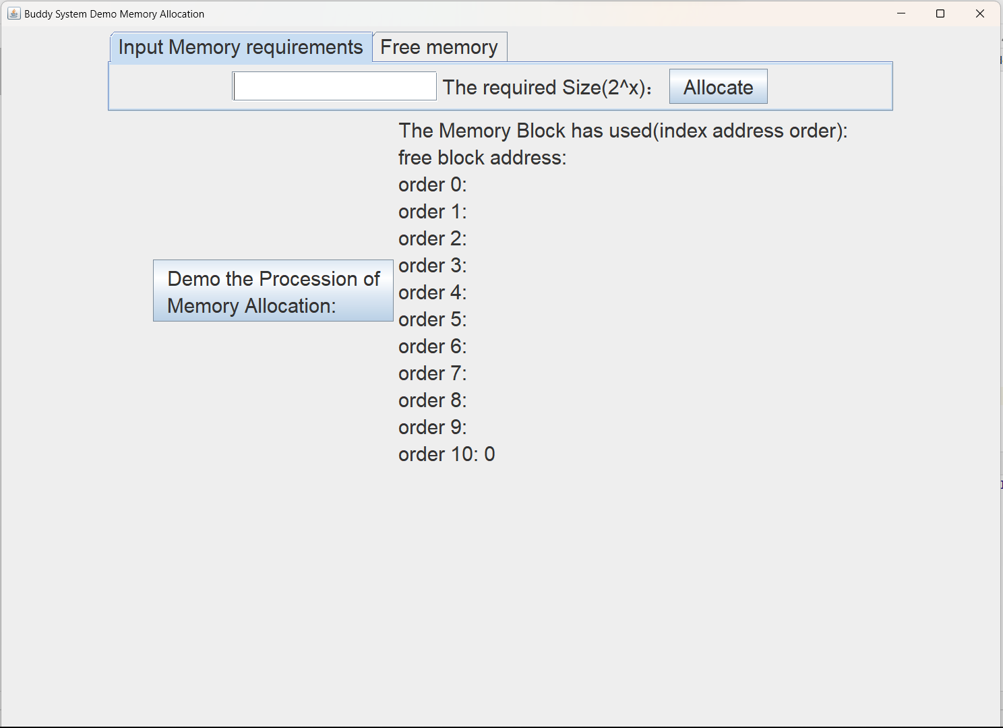
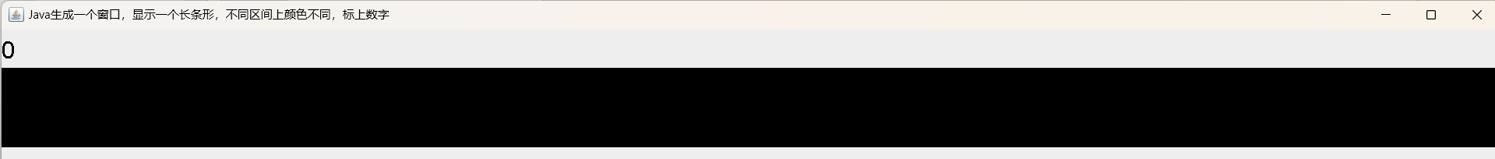

Slide 19
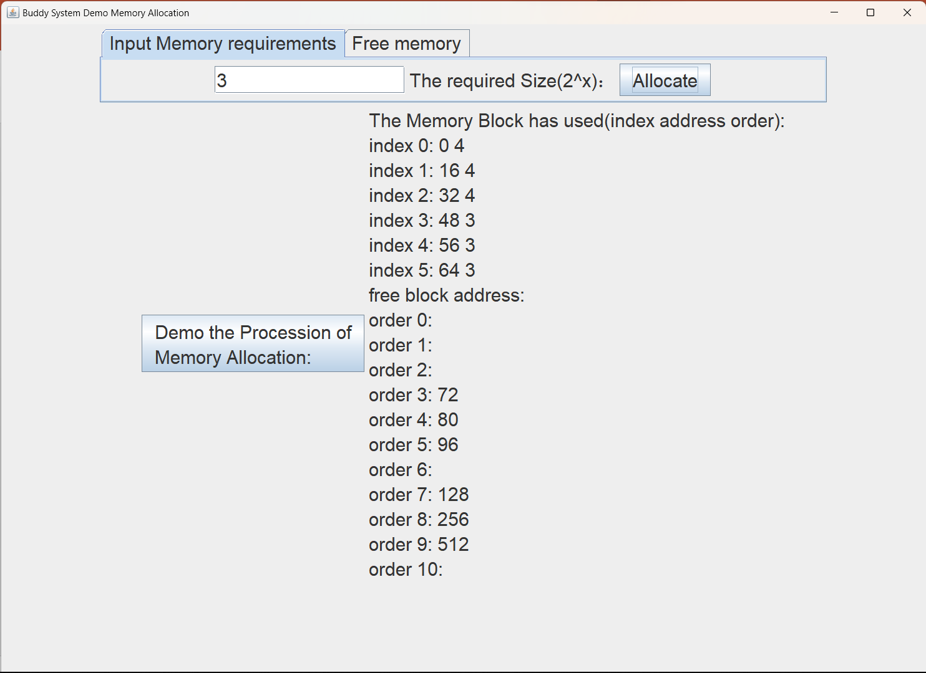
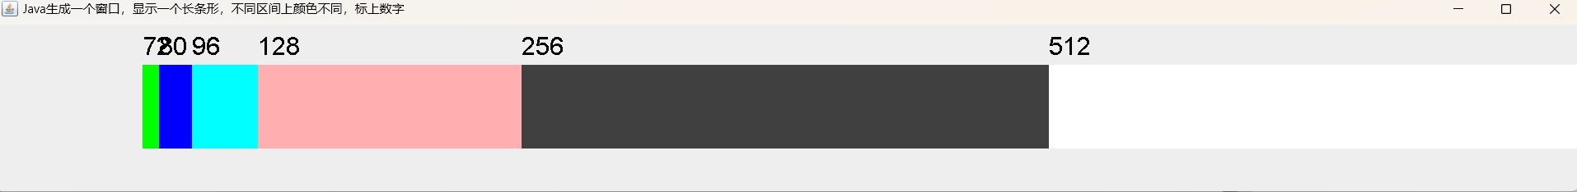

Slide 20
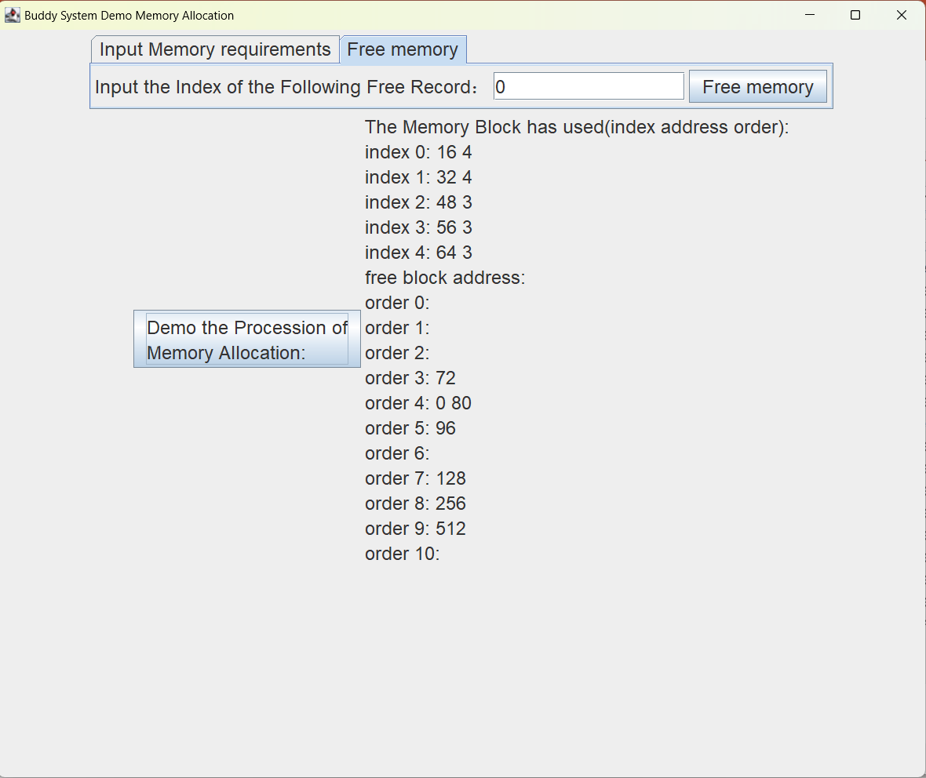

Slide 21
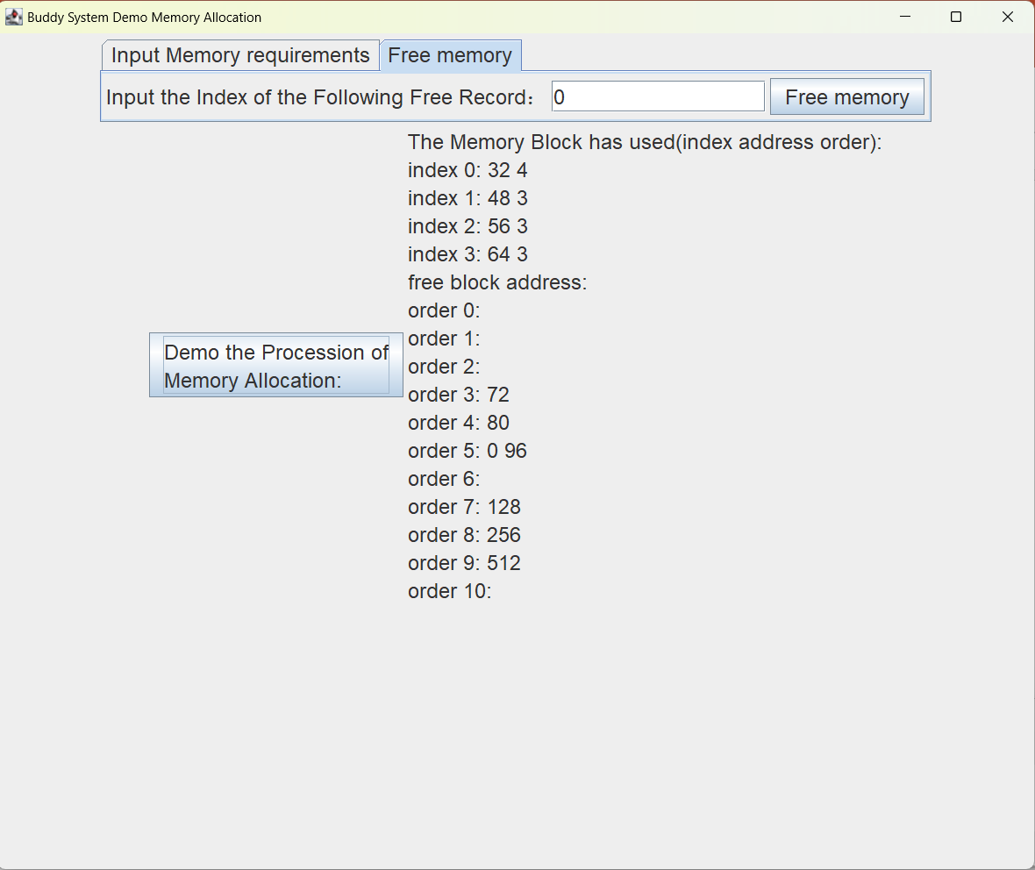

Slide 22
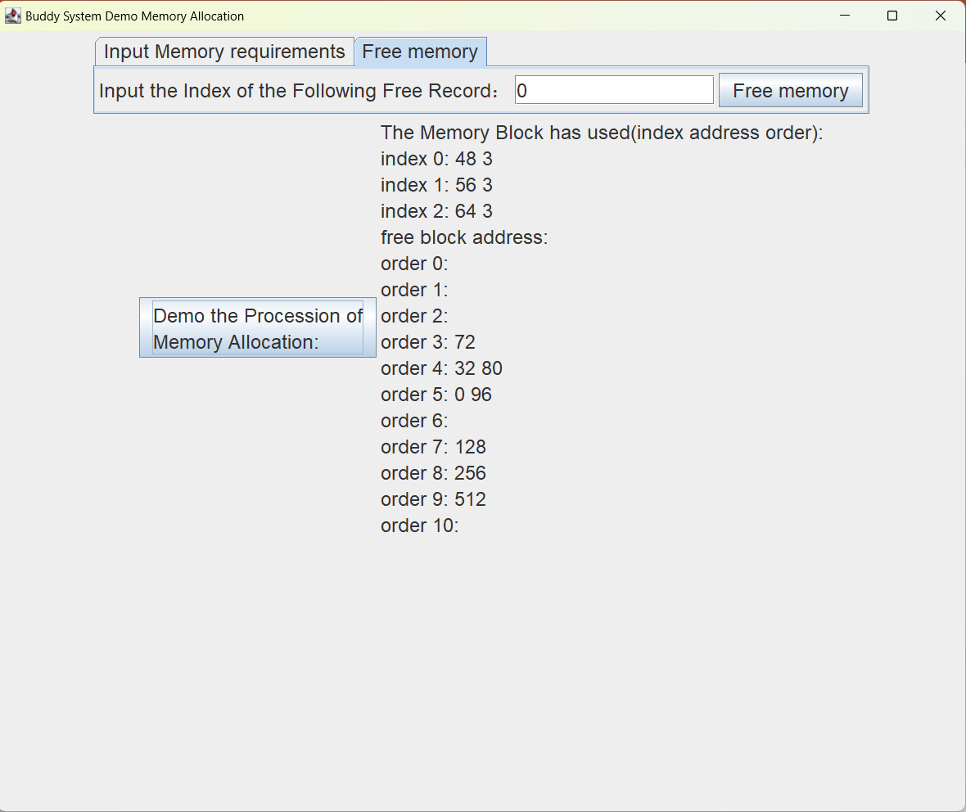

Slide 23
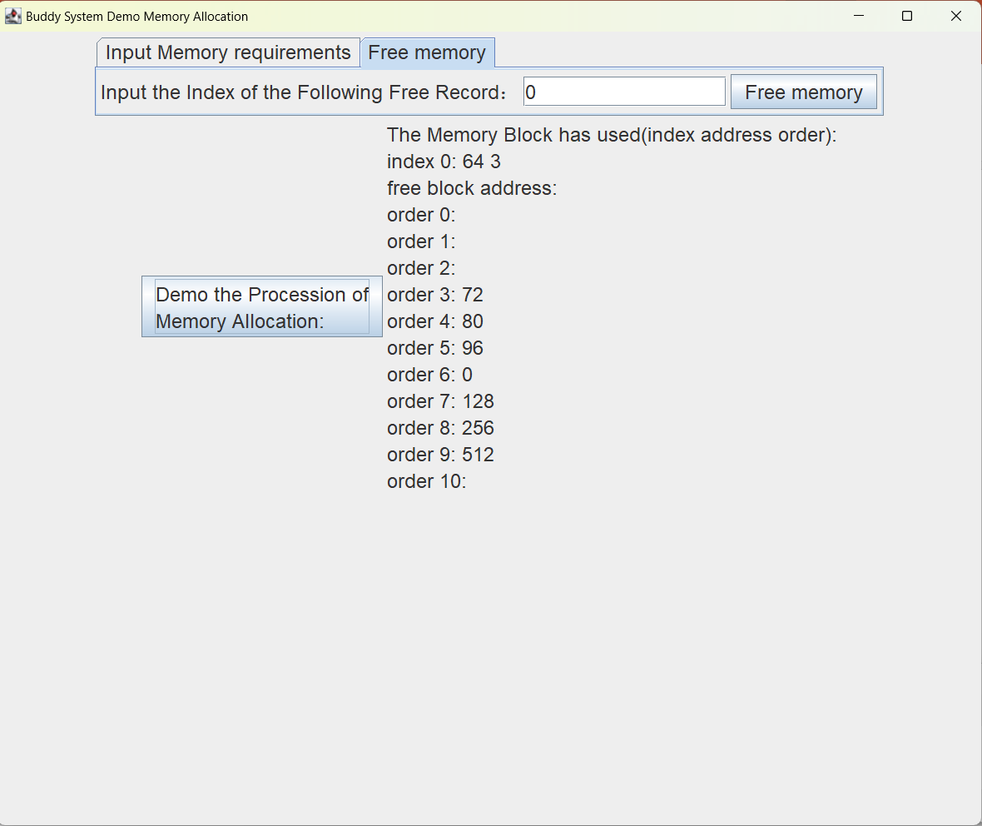

Slide 24
Thanks
敬请指正
演讲人：常凤迪

